Slide 1
Les sentinelles en agriculture
Un réseau pour protéger la santé psychologique des agriculteurs
  Martin Caron
  1er vice-président, UPA
  Ottawa, 28 février 2019

Slide 2
La détresse psychologique des agriculteurs un phénomène connu
2001 : création de l’organisme Au cœur des familles agricoles
  Maison de répit
  Travailleurs de rang
  2006 : rapport sur l’enquête sur la santé psychologique des producteurs agricoles du Québec (Lafleur et Allard)
  Depuis 2007 : sujet de plus en plus documenté
  Articles spécialisés
  Colloques - conférences
  Recherches

Slide 3
La détresse psychologique des agriculteurs une priorité pour l’upa
2015 : adoption d’un plan d’action
  Résolution unanime des 320 délégués du Congrès 2015
  Engagement du conseil général de l’UPA : 43 représentants de l’ensemble des régions et des groupes spécialisés
  Entente avec l’Association québécoise pour la prévention du suicide (AQPS) pour le développement d’une formation sentinelle – déclinaison agricole
2016 : On prend le taureau par les cornes
  1er forum provincial sur la santé psychologique en agriculture
  Lancement de la formation sentinelle – déclinaison agricole

Slide 4
Objectifs du plan d’action de l’upa
Nommer l’enjeu de la santé psychologique en agriculture
Réduire la détresse et le nombre de suicides en agriculture
Travailler en partenariat avec les ressources psychosociales et de santé dans les régions
Mobiliser les acteurs du monde agroalimentaire
Rejoindre les producteurs et productrices à risque, souvent isolés, qui nécessitent du soutien social

Slide 5

PROBLÉMATIQUE DE LA SANTÉ PSYCHOLOGIQUE EN AGRICULTURE
Isolement et manque de soutien social
des agriculteurs
État de santé physique et mentale
Méconnaissance des ressources d’aide
Difficulté des agriculteurs à demander
de l’aide
Importance de réagir de façon appropriée
Photo : www.mauricie.upa.qc.ca/blogue

Slide 6
Objectifs de la formation sentinelle déclinaison agricole
Outiller des gens du milieu à reconnaître chez les agriculteurs les signes de détresse ou de comportements à risque suicidaire
Habiliter des professionnels qui interviennent régulièrement auprès des producteurs agricoles à repérer les personnes à risque

Slide 7

La formation des sentinelles
Formation de 7 heures
  Élaborée en partenariat avec l’AQPS
  Adaptée au monde agricole
  Dispensée régionalement
  57 formateurs à l’échelle du Québec
  Formation disponible dans toutes les régions

Slide 8
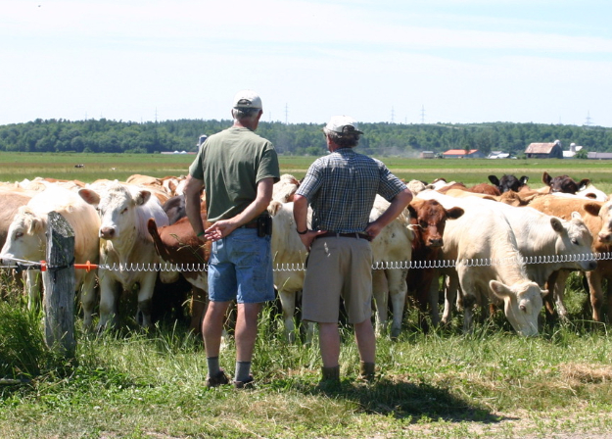
Le Rôle des sentinelles
Repérer les personnes vulnérables
Vérifier la présence d’idées suicidaires
Favoriser la demande d’aide
Transmettre les informations
à l’intervenant désigné
La sentinelle doit agir tout en respectant ses limites
Photo : archives TCN

Slide 9
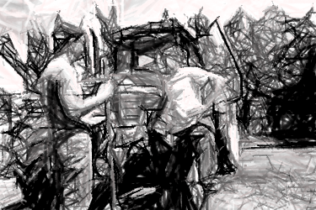
Des attentes réalistes de l’intervention d’une sentinelle
  Permettre à la personne
  De s’exprimer sur ce qu’elle vit
  De reconnaître et de respecter
  sa souffrance
  D’être valorisée
  Encourager la personne en détresse
  à faire des démarches
Notes:
…

Slide 10
Qui sont les sentinelles?
  Les sentinelles sont choisies pour leur proximité avec les agriculteurs
  Vétérinaires
  Agronomes
  Comptables
  Directeurs de compte
  Inséminateurs
  Conseillers
  Agriculteurs
  Etc.
  Les sentinelles sont des intervenants susceptibles de recevoir des confidences des producteurs.
637 sentinelles formées
d'avril 2016 à avril 2018

Slide 11
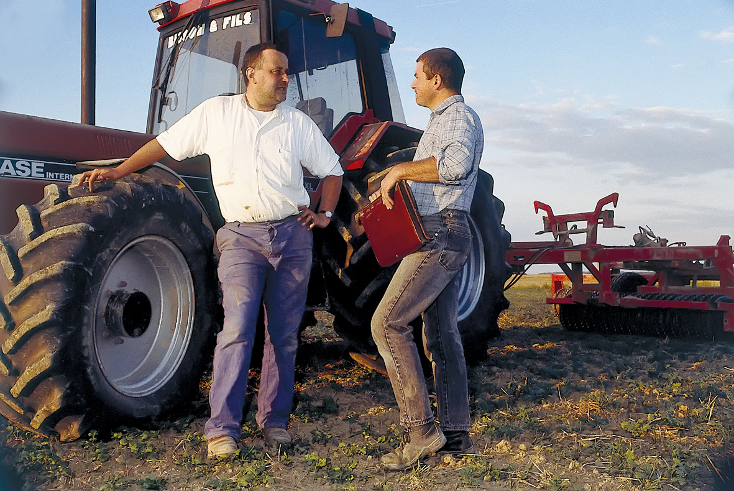
Des règles de fonctionnement d’une sentinelle
  Agit dans le cadre de son travail régulier
  Est habituellement en contact
  avec des agriculteurs
  Interpelle le producteur
  sur son état et ses intentions
  Préserve la confidentialité
Photo : http://www.onisep.fr

Slide 12
Résultats attendus
  Combattre les tabous
  Parler de détresse, de maladie mentale,
  d’épuisement professionnel
  Réduire le nombre d’agriculteurs
  qui vivent de la détresse
  Diminuer le taux de suicide en agriculture

Slide 13
Support aux sentinelles
  Préservation de l’anonymat
  Lien avec l’intervenant désigné
  Mise à jour d’informations
  par les formateurs

Slide 14




Les partenaires
  Association québécoise de prévention du suicide (AQPS)
  Centres de prévention du suicide régionaux (CPS)
  Au Cœur des familles agricoles (ACFA)
  Centre intégré de santé et de services sociaux

Slide 15
MERCI!
Aux élus et employés de l’UPA qui ont porté ce projet
À l’AQPS pour son ouverture et son soutien
Au milieu sociocommunautaire et au réseau de la santé pour leur collaboration
À toutes les personnes engagées pour la prévention en santé mentale en agriculture
Aux sentinelles qui agissent dans l’ombre
À la Fédération canadienne de l’agriculture de nous décerner le Prix Brigid-Rivoire

